Slide 1
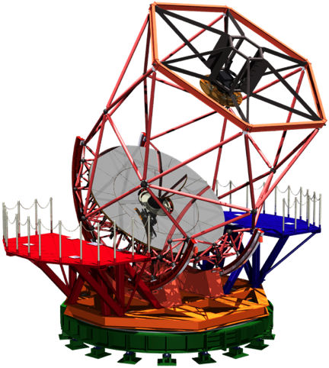
地上望遠鏡による太陽系外惑星の
撮像観測のための
極限補償光学系開発
2017/1/27+2/17 第83回 重力波研究交流会
○山本広大(京都大学)
〜山本 イズ 何?〜
専門：赤外線天文学/系外惑星撮像観測
/装置開発/補償光学
名古屋大学：和泉氏の同僚
気球搭載型遠赤外線干渉計(FITE)開発
大阪大学：すばる望遠鏡で系外惑星観測
[Pleiades星団の観測]
京都大学：(3.8m望遠鏡用)補償光学装置の開発
開発キーワード: 干渉, 偏光, 波面計測
京大岡山3.8m望遠鏡

Slide 2
なぜ(太陽)系外惑星？＋今回の発表
1/50
研究の究極のゴール：：地球外生命体はいる？
→太陽系外にも生命がすめる？(Habitable zone)
→(太陽)系外惑星ってどんなの？(characterization)
→どうやって系外惑星を探査？(remote sensing)
→系外惑星を直接みてみたい！！(direct imaging)
→補償光学が必要→自分で作りたい！！→開発だ！
発表：：補償光学がなぜ必要で、どういう問題をどういう方法で解決しているか。
ホントの究極ゴール
生命って何?
は手に負えない
けれど理解は
深まる……
・1秒角=1/60分角=1/3600度
≒4.9μrad
・波長(λ)は近赤外1—2μm
・Dptからnmへの変換は
φ10cm程度の素子を想定
 | 補償光学 | 重力波検出 | 比
ターゲットの距離 | 1—1000pc | 〜200Mpc | 1 : 20万—2億
制御精度(角度) | 〜0.01秒角 | 〜nrad | 10 : 1
制御精度(速度) | 〜10kHz | 〜10Hz | 1000 : 1
制御精度(波面) | 〜λ/20〜50nm | 〜μDpt〜10nm | 5:1

Slide 3
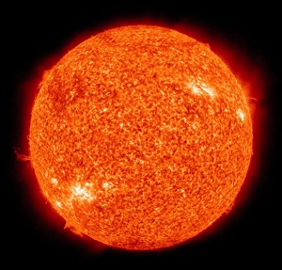

導入:系外惑星検出:: 手法
2/50
1995年(主系列星周りで)初の系外惑星検出
主な観測手法
  間接的
    視線速度(RV)法
    アストロメトリ法
    トランジット法
    重力マイクロレンズ法
  直接的
    直接撮像
    (トランジット分光)
主星(中心星)
×
共通重心
(系外)惑星

Slide 4
導入:系外惑星検出:: 特徴
3/50
天文的物理量
[軌道(周期, 軌道半径, 離心率
傾斜角etc...), 質量, 惑星半径etc....]
中心星近傍
山本の主観です
トランジット法
[惑星半径, 軌道傾斜,
軌道周期, 大気組成, 天候, ...]
視線速度法
[質量(傾斜角とカップル),
軌道周期, 離心率...]
環境的物理量
[表面温度, 大気組成,
アルベド, 周惑星環境etc....]
天
文
的
物
理
量
環
境
的
物
理
量
マイクロレンズ法
[質量(比),
軌道半径...]
ハビタブルゾーン
アストロメトリ法
[軌道(周期, 軌道半径, 離心率
傾斜角etc...), 質量]
直接撮像法
[光度(質量, 半径::年齢モデルに依存),
軌道半径(天球面投影), 軌道周期,
アルベド, 大気組成, 天候,
バイオシグネチャーetc....]
中心星遠方
←サーベイ観測による惑星系の発見に適している
: 惑星存在率(質量/軌道周期依存性)
(トランジット法, アストロメトリ法, マイクロレンズ法)
個別の天体の環境を取得出来る→
ハビタブルな惑星を調べるには
直接撮像観測しかない

Slide 5
導入:系外惑星検出:: 推移
4/50
1995年の｢惑星｣発見以来3000個以上(候補)報告
  観測例の大半(〜9割)はトランジット法
  直接撮像観測では10—20例程度(下グラフは含候補)
過去20年間の惑星発見数の推移(http://exoplanet.eu/ ,2016/12/15現在 )
個数log表示
Kepler
データ
リリース
(Transit)
惑星発見
(Imaging)
惑星発見
(RV)

Slide 6
導入: 系外惑星検出:: まとめ
5/50
検出数は増加。質量、惑星半径、軌道長半径などの分布、惑星存在率などは明らかに
→主に間接法で、今後はほぼ観測衛星へ
直接撮像は既発見惑星のcharacterizationへ
Gaia(衛星)の
観測領域
褐色矮星質量(13—75木星質量)
10
△トランジット法
1.0
■
今後直接撮像が狙う領域
0.1—1.7
直接撮像の
観測領域
木星
■
木星
■
惑星質量 (木星質量)
■
土星
惑星質量 (木星質量)
土星
0.1
○RV法
■
海王星
■
■
■
海王星
0.01
■
地球
&火星
■
地球
■
■
0.001
0.01
0.1
1.0
10
軌道長半径 (AU)
離角 (秒角: 5μrad)
←主星近傍
←主星近傍

Slide 7
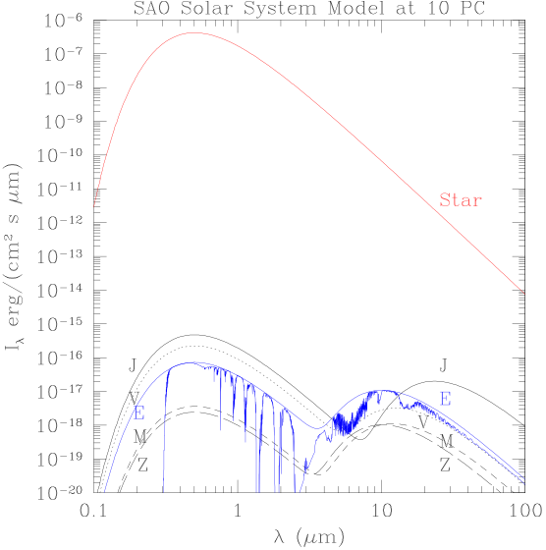
直接撮像: 困難さ1
6/50
惑星が暗い:
  木星〜22mag
  地球〜27mag
恒星と惑星が近い:
  太陽-木星 〜0.5秒角(3μrad)
  太陽-地球 〜0.1秒角(0.5rad)
恒星と惑星の明るさの比が大きい:
  木星/太陽 10⁻⁷
  地球/太陽 10⁻⁹
太陽系を10pcからみたとき
可視光
〜10⁸
太陽
赤外線
〜10⁷
地球
木星
波長λ (μm)
1, 2→大口径(分解能は口径(D)に比例、感度はD⁴に比例)
3 →高コントラスト装置/技術(コロナグラフ等:後述)
が必要

Slide 8
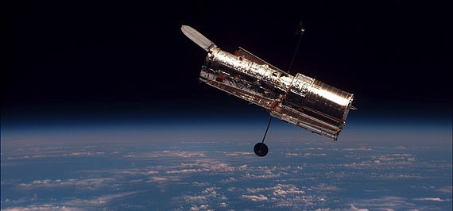
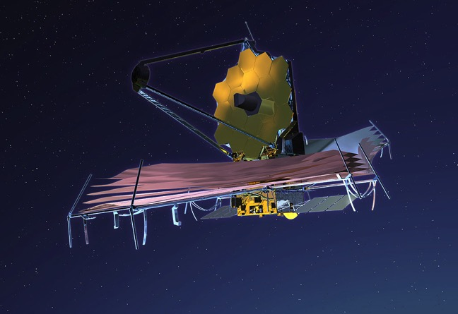
直接撮像: 宇宙望遠鏡
7/50
メリット:
  大気がないので天候などによらない高精度な観測が可能(後述)
デメリット:
  高コスト(>>100億)
  長開発期間(>10年)
  大口径化が困難
  (専用望遠鏡でなければ)観測時間が短い/少ない
  最先端技術の適応も困難
HST(口径2.4m)※wikipediaより
JWST(口径6.5m)※wikipediaより
専用望遠鏡開発はほぼ動いていない

Slide 9
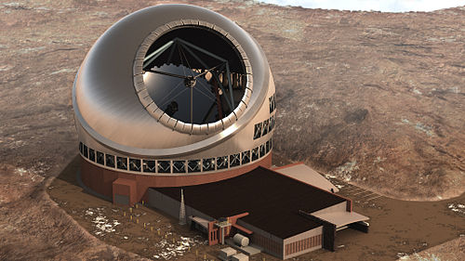
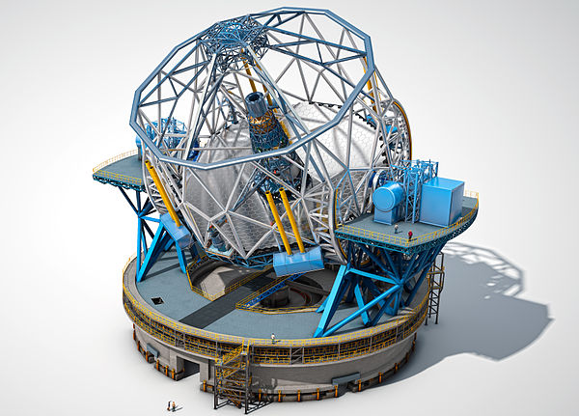
直接撮像: 地上望遠鏡1
8/50
メリットデメリットは宇宙望遠鏡と反転
but コスト∝D^{2.45}
  8m→30mで25倍に
各種問題で遅延……
惑星撮像専用運用も困難…
第2の地球観測には30m級以上が必要だが…
TMT (口径30m)
>1000億……
@Hawaii?
E-ELT (口径40m)
>1500億……

Slide 10
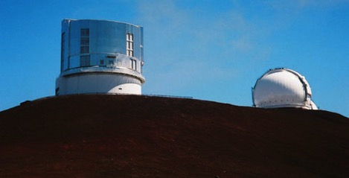
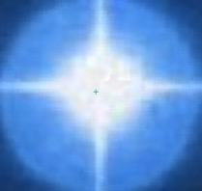
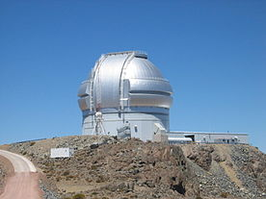
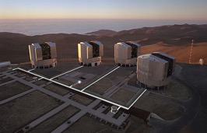
直接撮像: 地上望遠鏡2
9/50
1’(60’’)
wikipediaより
4-8m望遠鏡でもやれることはまだまだある。
  木星型惑星の検出、温度や大気組成/天候の観測など
  要素技術開発
  大口径がかえって不利になることも(後述)
すばる
(口径8.2m)
Keck I
(口径10m)
高コントラスト装置無し
HR8799 (Currie+2014)
c 10M_{J}
1’’.1
b 7M_{J}
1’’.7
+
wikipediaより
e 9M_{J}
0’’.4
主星との光度比は
およそ10⁻⁵
d 10M_{J}
0’’.7
VLT @チリ
(口径8.2m)
Gemini
(口径8.1m)
高コントラスト装置あり(口径10m)

Slide 11
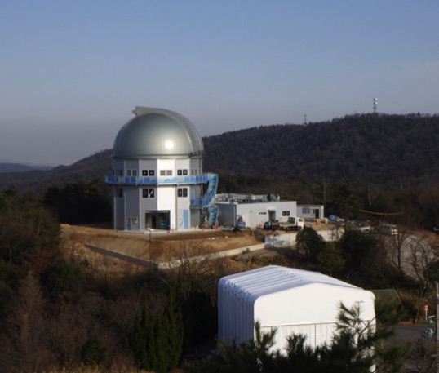
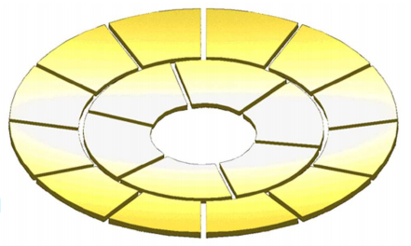
直接撮像: 地上望遠鏡3
10/50
京大岡山3.8m望遠鏡
  岡山天体物理観測所(標高370m)
  軽量架台(〜10t)
  口径3.8m/18枚分割主鏡
    国内最大/国内初の分割鏡
  年間100—300晩の観測
望遠鏡ドーム(建設中)
口径3.8m
主鏡形状 [内周6枚, 外周12枚]
望遠鏡架台

Slide 12
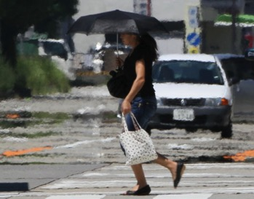
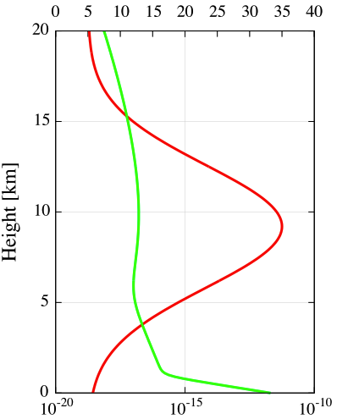
直接撮像: 困難さ2
11/50
猛暑による陽炎
地球大気の影響:
  星の瞬き＝陽炎＝星像/波面乱れ
    温度ムラ(地表やオゾン層)
    密度ムラ
    屈折率ムラ
    光路長ムラ/
    波面乱れ/強度ムラ
時事通信
風速
大気乱流(〜10km)
風速
地上
屈折率
HVBモデル
望遠鏡
弱←屈折率の構造定数→強

Slide 13
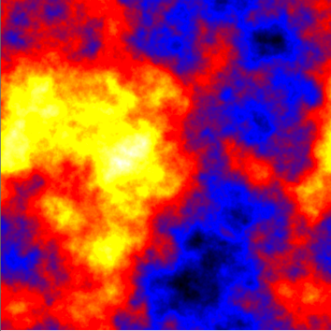
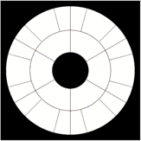
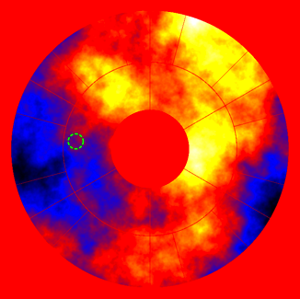
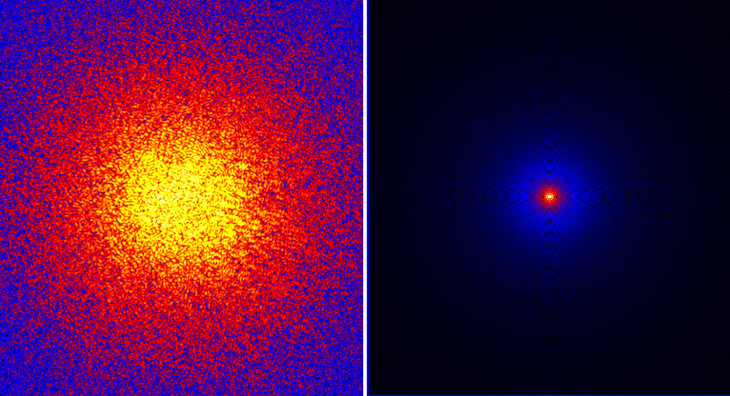
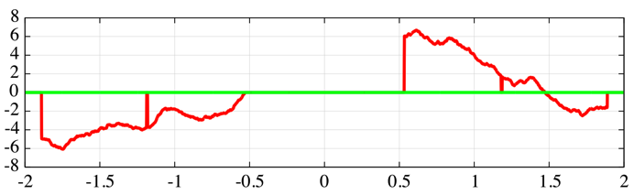
直接撮像: 大気による波面乱れ
12/50
乱流は大きな塊から小さな塊へエネルギーが移っていく→Kolmogorovモデルetc.
8.2m
大きな渦から小さな渦へ
望遠鏡開口φ3.8m
A
A’
望遠鏡瞳パターン
3.8m
8.2m
望遠鏡主鏡面での
位相ムラ(シミュレーション)
波面の断面 A-A’
λ
無補償
主鏡上での座標[m]
大気乱流像のピーク値は
回折限界の〜1.8%
大気乱流による像
回折限界像

Slide 14
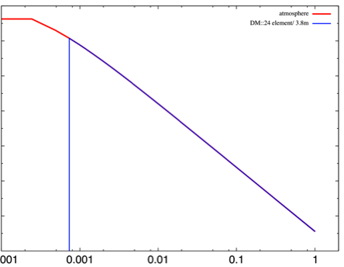
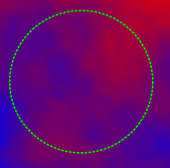
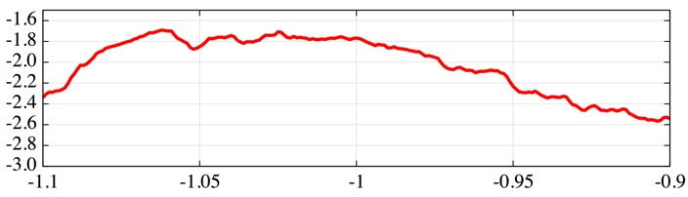
直接撮像: 大気による波面乱れ
12/50
乱流は大きな塊から小さな塊へエネルギーが移っていく→Kolmogorovモデルetc.
8.2m
大きな渦から小さな渦へ
望遠鏡開口φ3.8m
望遠鏡瞳パターン
3.8m
大気乱流のパワースペクトル
8.2m
1e14
望遠鏡主鏡面での
位相ムラ(シミュレーション)
Kolmogorov モデル
∝K^{-11/3}
1e12
1e10
波面の断面
1e8
λ
無補償
1e6
1e4
outer scale : 10m
フリード長 : 10cm
観測波長 : 1.6μm (H)
100
1
主鏡上での座標[m]
10m
1m
望遠鏡開口(φ3.8m)
10cm
10mm
1mm
小←空間周波数K→大
20cm
おおよそ平面と見なせるスケールがフリード長

Slide 15
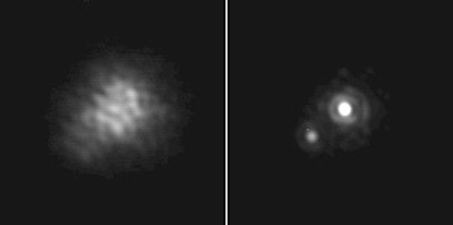
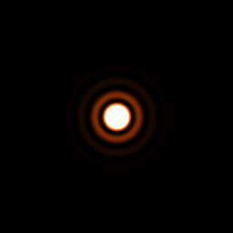
直接撮像: 補償光学(Adaptive Optics)
13/50
大気乱流で
乱れた波面
補償光学なし
補償光学あり
回折限界像
国立天文台
出力
波面
補償光学で波面を補正
補償光学の3要素
  波面センサ(WFS)
    リアルタイム計測
  可変形鏡(DM)
    リアルタイム補正
  計算機
可変形鏡
波面センサ
計算機

Slide 16
直接撮像: SEICAの開発
14/50
SEICA [Second-generation Exoplanet Imager
with Coronagraphic Ao]
京大岡山3.8m用惑星撮像装置
木星型太陽系外惑星の直接撮像
→0”.2—0”.3で10^{-5〜-6}
先進技術のテストベッド
  FPGA制御:
  PDI WFS: 新方式波面センサ
  SPLINE: 新方式コロナグラフ
  ポストプロセス
→高コントラスト装置

Slide 17
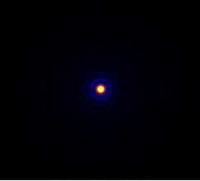
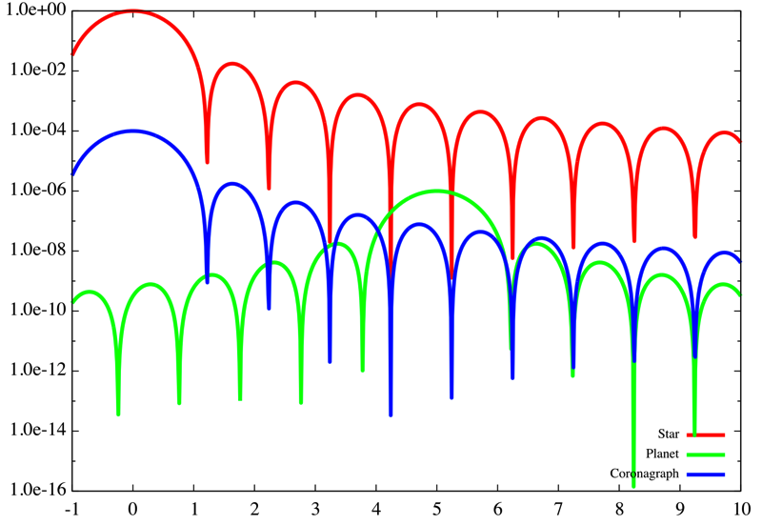
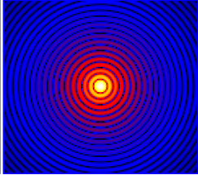
高コントラスト装置: コロナグラフ1
15/50
光軸上の光[主星光]を低減:
  主星像のみのマスクでは不十分
  ハローの抑圧が主目的[Lyot stop]
天体からの光
主鏡開口
第1暗環
(1.22λ/D)
回折限界(線形表示)
主星[コロナグラフ無し]
image
mask
ハロー
強度(ピーク比)
Lyot
stop
回折限界(対数表示)
惑星像
主星[コロナグラフあり]
検出面
主星像のみマスク
(対数表示)
古典的コロナグラフ
距離 [λ/D: 0.06秒角, 0.3μrad]

Slide 18
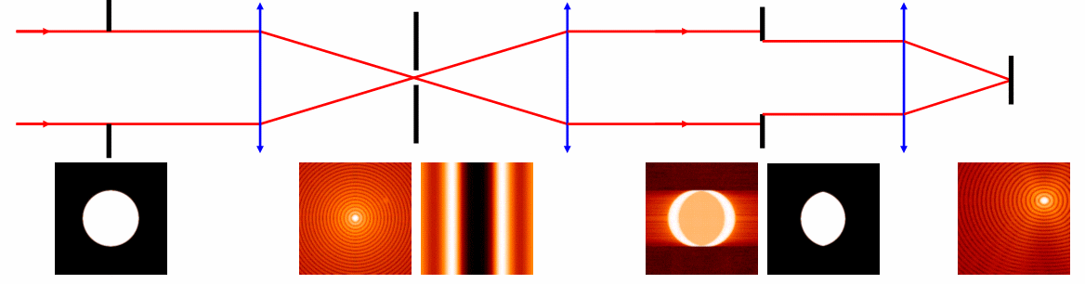
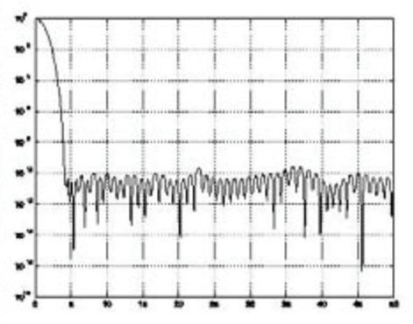
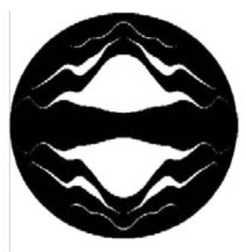
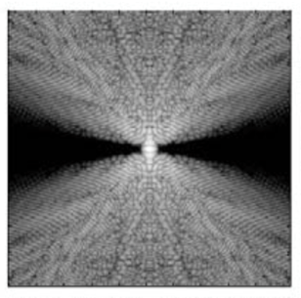
高コントラスト装置: コロナグラフ2
16/50
古典的Lyot
Pascal Borde 2004
1st 瞳面
1st 像面
マスク
2nd 瞳面
Lyot stop
2nd 像面
Lyot 焦点面で強度変調させることで恒星光を低減
pupil apodization: 瞳面に振幅マスク
FT⁻¹
x
瞳面
像面
強度分布(x軸方向)

Slide 19
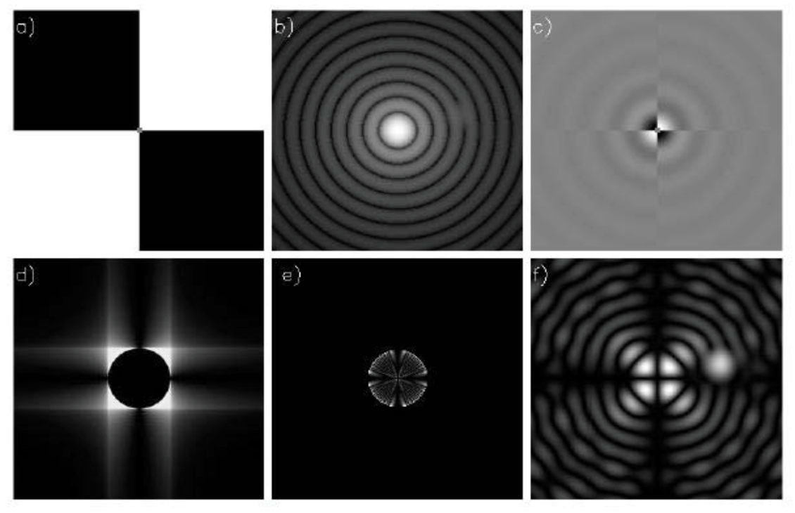
高コントラスト装置: コロナグラフ3
17/50
4 Quadrant Phase Mask: 焦点面に位相マスク
焦点面位相マスク
焦点面複素振幅
焦点面位相
π
0
0
π
2nd 瞳面
瞳面マスク透過後
焦点面
Rouan+2000

Slide 20
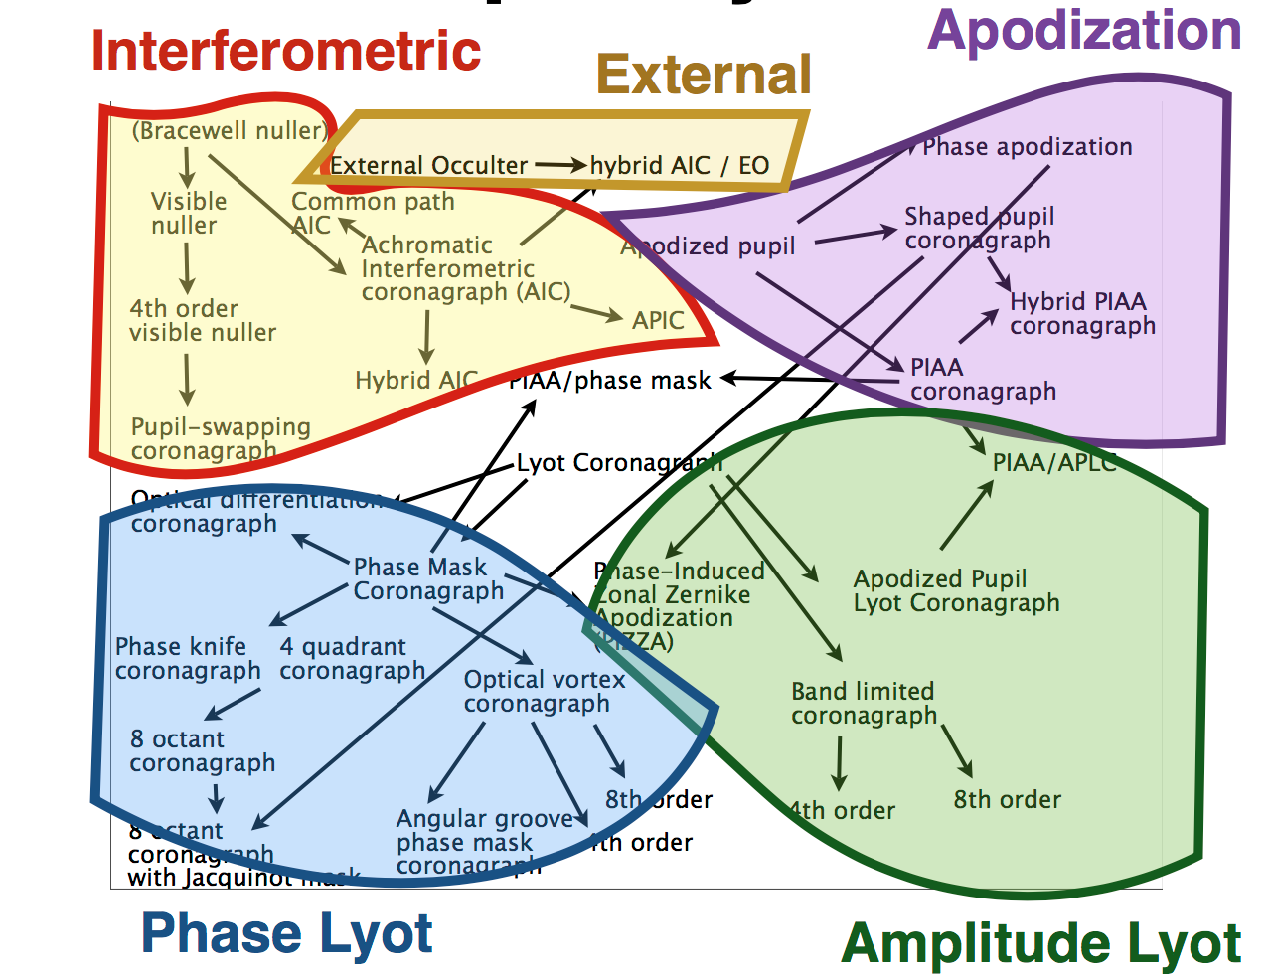
高コントラスト装置: コロナグラフ4
18/50
瞳面や焦点面で、位相や振幅に変調を与える
より内側
より広い範囲
より深く
実現性の高さ
などで、
たくさんの方式がある。

Slide 21
高コントラスト装置: SPLINE1
19/50
SEICA用コロナグラフ
  Savart-Plate Lateral-shearing Interferometric Nuller for Exoplanets
北海道大学黒田君天文学会スライドより
光軸上の光のみ打ち消す(正確には光軸&位相差が整数倍になる光路が打ち消される)
※サバール板は方解石を二枚貼り合わせて光路差無く偏光成分で異なるshearを起こさせる

Slide 22
高コントラスト装置: SPLINE2
20/50
SEICA用に、より高効率化
北海道大学黒田君学会スライドより
(主星光が)

Slide 23
高コントラスト装置: SPLINE3
21/50
実証試験は完了。搭載実機のための治具や構造体の設計/試験中

Slide 24
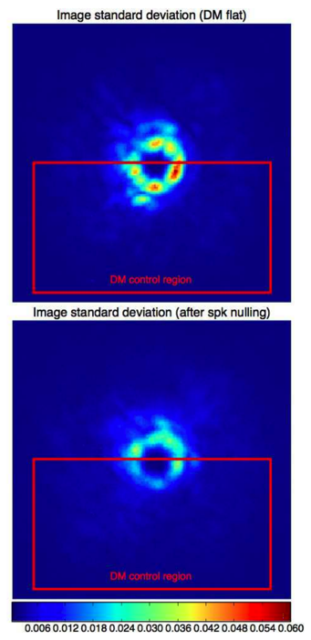
補償光学: AOパラメータ1
22/50
目標10^{5—6}のコントラスト
  コロナグラフ：SPLINE:: 瞳面干渉型コロナグラフ
  ポストプロセス: スペックルナリング
コロナグラフ＋スペックルナリング
  平面波で性能を発揮→高精度波面補正
  光軸上の強度を抑圧→高精度星像安定
コロナグラフからの要求
  星像安定性: <10mas ≒ 48nrad
  Strehl比: >0.9 (回折限界は>0.8)
    →波面残差 λ/20
    〜60nm (rms; @Jバンド[1.2μm])
スペックルナリング
ポストプロセスなし
ポストプロセスあり
SCExAO: Martinache+2014

Slide 25
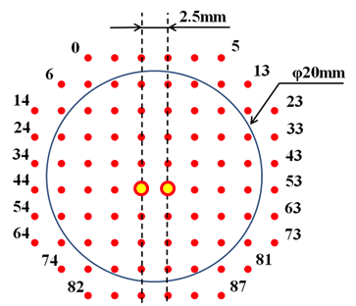
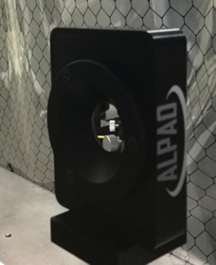
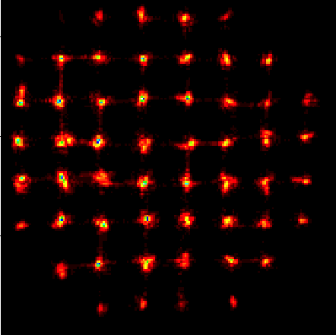


補償光学: AOパラメータ2
23/50
大気乱流で
乱れた波面
仕様を決定する
WFS測定点数
DM制御点数
制御速度
Deformable
Mirror (DM)
出力
波面
DMの制御点
可変形鏡
波面センサ
計算機
Wavefront sensor
SH-WFSの測定点

Slide 26
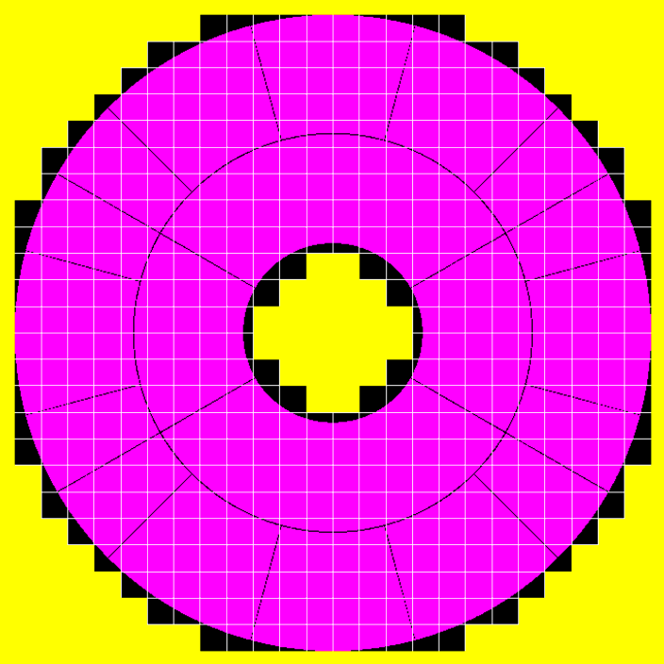
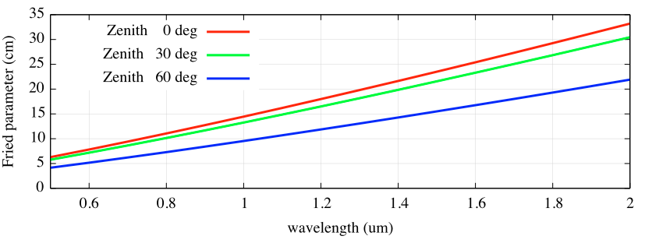
補償光学: AOパラメータ3
24/50
制御点数:
  岡山のフリードパラメータ
  r0≅10cm (@800nm)
  ≅15cm (@1.2μm: Jバンド)
  3.8m/15cm=25分割
  →DM分割数:1次元24分割
  計492素子
24分割
15cm
r0∝λ^{6/5}, r0∝(cosγ)^{3/5}
望遠鏡開口3.8m

Slide 27
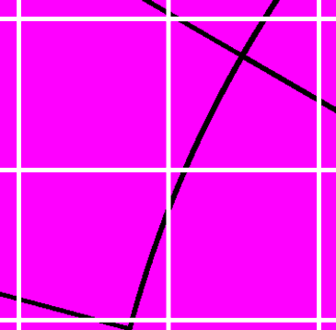
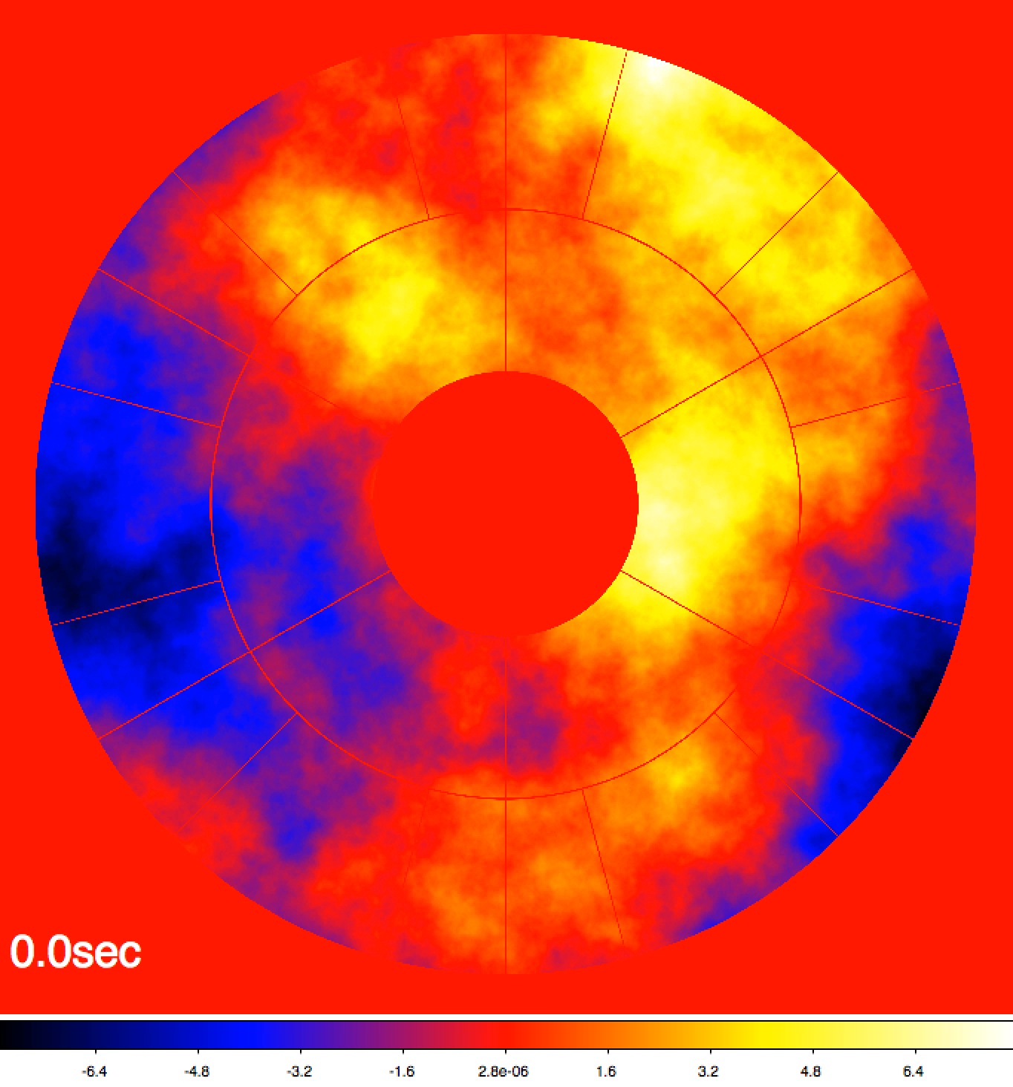
補償光学: AOパラメータ4
25/50
制御速度:
  位相ムラは「凍結」されている
  24素子で風速10m/sのとき0.016秒で隣の素子へ
←10m/s
(i, j+1)
(i+1, j+1)
風
(i, j)
(i+1, j)
分割部分の移動
  1/10素子分の移動に抑圧→1.6msecの制御
  サンプリング速度
  1.6/10 msec=6kHz以上で制御ループ
AOパラメータまとめ
凍結された位相ムラの風による移動
SEICA-ExAO: 10masの安定性、λ/20の高精度
5—10kHzの高頻度、24素子の高空間周波数

Slide 28

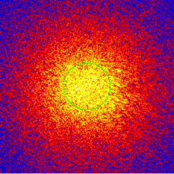
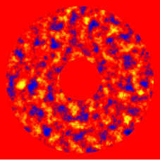
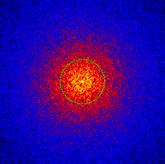
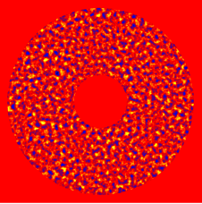
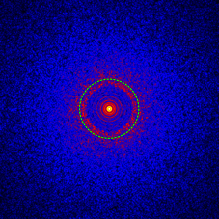
補償光学: SEICAのAO部分
26/50
目標: 高精度(λ/20), 高頻度 (5—10kHz), 高空間周波数 (24分割)
Tip/Tilt部 視野内で星像を安定させる
Woofer部 λ/4程度まで波面補償する
Tweeter部 λ/20程度まで波面補償する
望遠鏡
より→
Woofer DM
88 actuators
Tweeter DM
952 actuators
T/T
Tweeter DM
492 actuators
コロナ
グラフ・
分光装置へ
BS1
BS2
DM1
BS2
BS3
DM2
DM3
λ:0.4-0.5µm
λ:0.5-0.7µm
λ:0.7-0.9µm
λ:0.4—0.5μm
λ:0.5—0.7μm
λ:0.7—0.9μm
PDI
Sensor
CPU1
T/T sensor
CPU2
SHWFS
FPGA
位相センサ
Frame rate: 100Hz
Limiting magnitude: 16mag
Frame rate: 1kHz
Limiting magnitude: 12mag
Frame rate: 6kHz
Limiting magnitude: 7mag
無補正
Woofer AO後
Tweeter AO後
→ DM, WFS, 制御の話へ

Slide 29
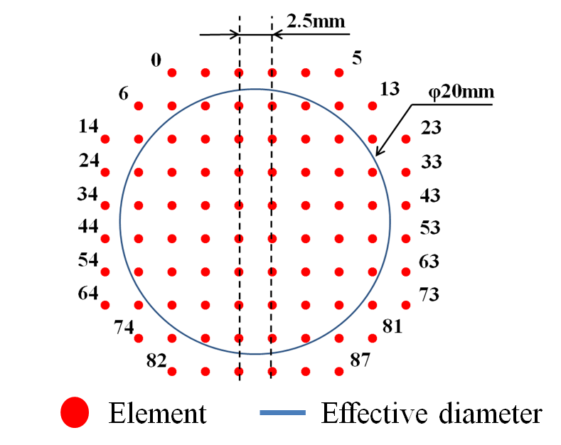
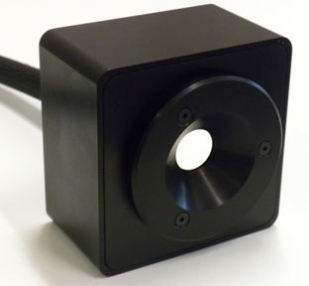
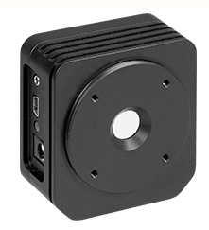

補償光学: 可変形鏡(DM)
27/50
可変形鏡の動作 (Alpao DM88-25)
  メンブレン方式
ピッチ2.5mm
Φ20(有効径)
正規化された制御信号を
司令して制御
要素数 | 88 (有効系内52)
有効径 | 20mm
要素間隔 | 2.5mm
他のタイプ: Thorlab: DMP40/M-P01
Mirror
Spring
Posts
Electrodes
Actuation principle of DM
アクチュエータパターンが異なる

Slide 30

補償光学: 可変形鏡(DM)
28/50
可変形鏡の動作
  メンブレン方式
連続鏡面型
分離鏡面型
（ALPAO社製 ALPAO DM 88-25）
DM素子を複数同時に動作させた際の関係
複数素子の変形の重ね合わせによって形状が決定
1素子の出力が他素子にも伝藩→高周波成分を発生させない

Slide 31



補償光学:可変形鏡(DM)
29/50
3段階で4つの条件を満たす補正
位置安定性: TipTiltミラー系
〜10mas, 100Hz
T/T補正後の波面残差は〜2um(rms)
低時間・空間周波数補償: Woofer系
8素子(88素子), 1kHz,
ストローク11.3um
高時間・空間周波数補償: Tweeter系
24素子(492素子), 8.5kHz,
ストローク1.5um
T/Tミラー
Woofer DM
φ20mm, 88素子
Tweeter DM
φ6.4mm, 492素子

Slide 32
補償光学: WFS方式
30/50
WFS (波面センサ)による波面形状(エラー)の計測方法
A. 幾何学的計測
B . 直接位相計測
計測対象の波面
理想的な波面
計測対象の波面
理想的な波面
波面の傾斜/曲率
位相差φ
 | 幾何学的計測 | 直接位相計測
取得量 | 傾斜・曲率 | 参照面との位相差
長所 | ・測定可能なレンジが大きい ・光学系が比較的簡素 ・採用実績が多い | ・形状測定で誤差伝藩がない 多点・高精度で有利 ・計算が簡単(ex. 差分2回と除算1回)
短所 | ・形状計測で誤差伝藩が生じる 傾斜は1階積分 曲率は2階積分 ・SHWFSは重心計算が必要 →素子数大で不利 | ・測定レンジが小さい ±1λ、±π [rad] ・最低3つの位相差測定(ex. 0, π, π/2, -π/2)が必要
使用例 | シャックハルトマンセンサ(ex. GPI) 曲率センサ(ex. HiCIAO/AO188) | fixed-ピラミッドセンサ(ex. SCExAO) Zernikeセンサ(ex. Palomar) 点源回折干渉計センサ(ex. SEICA)

Slide 33







補償光学: WFS方式:: SHWFS
31/50
幾何学的測定[傾斜測定]: シャック=ハルトマンWFS
理想波面(参照波面)
星の光
CMOSカメラ
レンズアレイ
( 0, 0 )
⊿X
モーメントからスポットの「重心」を検出
→傾斜を測定
→1階積分で波面再構成[積分誤差…]
Woofer AOでのWFSに採用
⊿Y
測定波面(大気乱流)

Slide 34


補償光学: WFS方式:: 直接位相計測
32/50
干渉を用いる
マッハ-ツェンダ型
  光路を2つに分割
  片側のみ波面を整形
  結合させ干渉
  位相差を与えて
  4つの干渉像を取得
  非共通光路が長い
点回折干渉系型
  ピンホールで整形
  非共通光路なし
  光路が単純で安定
  瞬間で1位相しかとれない
Mach-Zehnder型
Smart & Steel 1975
点回折干渉計型

Slide 35

補償光学: 4位相同時測定用の素子
33/50
1. サバール板
偏光方向によって光線を「同一面内で」分割する
2. 点源回折干渉偏光ビームスプリッタ(PPBS)
偏光方向によって光線を「反射と透過に」分割する
複屈折(方解石)2枚
ワイヤグリッド型のBS
o
eo
e
o
e
oe
 | eo光 | oe光
偏光方向
偏光方向 | ピンホール内 | ピンホール外
 | 反射 | 透過
 | 透過 | 反射
光路差がない

Slide 36
PDIWFS
参照光
被検光
透過側
34/50
Incident
L1
+45°
I₀
I₀
L2
-45°
I_{π}
参照光
被検光
L3
I_{π}
(45°)
グリッドと
直交成分→透過平行成分→反射
1/4波長板
サバール板
(45°)
-45°
+45°
φ
反射側
I_{π/2}
I_{-π/2}
参
PPBSピンホール径
φ= 0.3λ/D (PDI)
I_{π/2}
強め合う
検(π/2進行)
4位相(0, π, π/2, -π/2)の同時取得が可能
波面形状φ
I_{-π/2}
弱め合う

Slide 37


SEICAの光学設計: WFS選択
35/50
Woofer: シャックハルトマンWFS
  8x8 (52点), 1000fps
  測定精度±0.1um, 測定限界12等@ 0.5—0.7um
Tweeter: 点回折干渉計WFS (位相計測)
  天体の光自身を用いた参照光と被検光の干渉から波面計測
  24x24 (492点), 8500fps, λ/20
マイクロレンズ
4位相差を1つの検出器で同時取得
点源回折干渉計設計案
ピンホール
偏光ビームスプリッタ
0
π
π/2
3π/2
透過光路
サバール板
入射光
レンズ1
平面鏡
レンズ2
レンズ3

Slide 38



補償光学: 制御系
36/50
WFSの入力(52素子)からDMへの出力(88素子)
  SH-WFSはx, yの波面傾斜を測定→52×2=104要素
WFS入力値とDM出力値間の連立方程式
前もってu=M yからMを測定
WFS
y=M†u
制御
M: 作用行列
M†: 作用行列の
疑似逆行列
y: DMの司令値
u: WFS測定値
DM値
作用行列
WFS値
現状ではZonal 制御
DM

Slide 39




補償光学: 制御系
37/50
Woofer AOでは専用PC制御
  リアルタイム性確保のためLinux
Fedora14 64bit(Linux kernel 2.6.35)
カメラ用デバイスドライバ
浜松ホトニクス提供
DM用デバイスドライバ
株式会社ステップワン
PCI Express
PCI
WFS
浜松ホトニクス
CMOSカメラ
ORCA-Flash4.0 V2 C11440-22CU
IO Board
LPC-292144
(インターフェース社製)
Camera Link Board
(浜松ホトニクス指定）
ALPAO
DM 88-25

Slide 40

補償光学: 制御系
38/50
開発した制御装置の性能確認

Slide 41


補償光学: 制御系:: 制御速度
39/50
実時間性を確保[900—1.1kHz]
→Tweeter系では遅い……
-2σ
2σ
実時間性測定ヒストグラム

Slide 42
補償光学: 制御系:: 高精度/高速化
40/50
現在はP制御のみなので、PID(PI?)へ移行
Tweeter AO用にFPGAを用いたハードウェア計算
  多入力多出力(984→492)でも高速(〜10kHz)が可能
FPGA制御系の開発
入力制御をzonal -> modalへ
  測定誤差の抑制 ←→ 計算時間の増加

Slide 43












補償光学: 制御系
41/50
測定波面をモード展開して制御値を算出
  各素子でのエラーが平均化される
  KL展開などで有効なモードから制御できる
Zernikeモード
観測から得られた
大気乱流の優先的モード
Zernikeモード
経験的モード展開
……
………
山崎さんスライドより2015

Slide 44
SEICA光学系設計:概観
42/50
天体から
地球大気
望遠鏡→前置光学系からの入射光線
400
800
望遠鏡 (主-第三鏡)
SEICA
前置光学系
ExAO
1100
コロナグラフ
赤外カメラ

Slide 45
SEICA光学系設計:概観
42/50
天体から
地球大気
望遠鏡→前置光学系からの入射光線
400
800
望遠鏡 (主-第三鏡)
SEICA
前置光学系
ExAO
ExAO
1100
コロナグラフ
赤外カメラ

Slide 46
SEICA光学系設計:概観
42/50
天体から
地球大気
望遠鏡→前置光学系からの入射光線
400
800
望遠鏡 (主-第三鏡)
SEICA
前置光学系
ExAO
ExAO
1100
コロナグラフ
赤外カメラ
コロナグラフ

Slide 47
SEICA光学系設計:概観
42/50
天体から
地球大気
望遠鏡→前置光学系からの入射光線
400
800
望遠鏡 (主-第三鏡)
SEICA
前置光学系
ExAO
ExAO
1100
コロナグラフ
赤外カメラ
ポスト
プロセス
制御器
コロナグラフ
赤外
カメラ
ポストプロセス情報

Slide 48
43/50
SEICA光学図
望遠鏡→前置光学系からの入射光線
400
800
5枚の軸外し
放物面鏡(OAP)
光学系全体は
20℃±1.0℃で
ExAO
1100
恒温部分
(中心20℃,
0.1℃:p-v)
コロナグラフ
赤外
カメラ

Slide 49
SEICA光学系:
44/50
ダイクロイックミラー(BS1, BS2, BS3)でのゴースト+色収差
→WFSでは問題なし
天体からの光
(白色)
T/Tセンサー
(300—500um)
ダイクロイックミラー
のウェッジ角
DM1: 3分角
DM2: 12分角
DM3: 18.9分角
BS1
BS2
Wooferセンサー
(500—700um)
BS3
サイエンス(コロナグラフ)
Tweeterセンサー(700—900um)

Slide 50



SEICA光学系: ExAO後コントラスト
45/50
補償後の波面(一様強度,波面乱れ)を結像
無補償 (±5λ)
低次 (PV: 2.5λ)
高次 (PV: λ)
一回折限界
一Tweeter後
一Woofer後
一補償なし
波面の乱れ
点源像
(全体:
半径20秒角)
0
0.2
0.4
0.6
0.8
5’’
中心星からの距離[秒角; 5μrad]
点源像
(中心拡大:
半径1秒角)
0’’.5
Strehl比 1.7% 35% 84%
回折限界像
Notes:
6

Slide 51




SEICA光学系: ExAO後コントラスト
46/50
乱流層： 高度10km
フリード長: 10cm
風速: 10m/s
天頂角: 60度 (仰角30度)
センサー波長:0.8um (Tweeter)
観測波長: 1.65um (Hバンド)
波面測定: 8.5kHz (制御850Hz)
補償点数: 差し渡し24素子
計495素子
大気乱流のみ
ExAOによる補償
望遠鏡瞳
-10λ
+10λ
-λ
+λ
大気乱流と補償後のパワースペクトル
シミュレーション結果
: 補償なし
: 補償後合計
: 制御時間遅延誤差
: フィッティング誤差
: 測定誤差
: 大気分散誤差
: エイリアジング誤差
補償前
補償なし
補償あり
補償光学後の星像
(SR=0.9)
λ/D=0’’.09

Slide 52

T-T Viewer
T/Tパート
軸外し放物面鏡(OAP)
要求設置精度
位置： 100um
角度： 1分角
ExAOパート
T/Tパート
43/50
望遠鏡焦点
Unit 1: OAP1 (完了)
T/T鏡
Unit 2: OAP2
Unit 3: OAP3
低次DM
Unit 4: OAP4
Wooferパート
高次DM
Woofer
波面センサ(完了)
Unit 5: OAP5
惑星撮像カメラ
(コロナグラフ・
ポストプロセス部)へ
Tweeter
波面センサ
OAP1つにつきユニット1つを設定。
ユニット間の並進調整で組み立てていく
Tweeterパート

Slide 53

SEICAの実機製作: OAP調整
48/50
OAPの5軸自由度をピンホールでX-Y平面の2自由度に
干渉計の焦点とピンホールを一致させる(±75um)
ピンホールから広がった光をOAPで平行光へ。
機械精度で設置された平面鏡で折り返しOAP→ピンホールへ(2自由度の調整)
干渉計でOAPの3自由度調整を行う
ピンホール
φ150
OAP1+
5軸ホルダ
干渉計(F/4)
平面鏡(λ/20)
OAP調整系(H28.2)

Slide 54



SEICAの実機製作: 調整例) Unit1
49/50
2自由度は光線がピンホールに戻る条件で拘束する
3自由度を干渉計の波面形状測定で拘束
  波面形状を直交モードに分解
  各モードの係数×変位量の行列を作成
  逆行列を求めて調整量を推定
ユニット1
OAPホルダ
(X, Y, Z軸並進,
2軸回転ステージ)
望遠鏡より
光軸方向
自由度
TTミラー
垂直方向傾き
水平方向傾き
OAP3自由度測定の直交モード

Slide 55


SEICAの実機製作: OAP調整結果
50/50
光源とピンホールの
要求設置精度
x, y : 100 um
z : 1 mm
現在の設置精度
x, y : 75 um
z : 0.1 mm
要求設置精度
  位置精度: 100um
  角度精度: 1分角
→ 波面精度で0.3um
ユニット1の波面形状誤差
  OAP1の位置調整制度
  OAP1と平面鏡の鏡面精度
→ 0.10±0.02um (PV)
要求を満たす設置調整完了
0.1μm
0.0μm

Slide 56




ExAOパート:: 評価試験 星像モニタ
51/50
SR=0.4%
SR=3.7%
風速 10m/s 制御無し
風速 10m/s 制御周波数900Hz
λ=633nm 風速10m/s 星像モニタ(16秒間平均 26fps)
中村君スライド
Notes:
周波数とSRの比較のグラフに直接数値を入れる

Slide 57


ExAOパート:: 評価試験 SR測定
52/50
SR=0.4%
SR=3.7%
風速 10m/s 制御無し
風速 10m/s 制御周波数900Hz
λ=633nm 風速10m/s 星像モニタ(16秒間平均 26fps)
制御無しに比べてSRが上昇しているが
不安定なSR変動
制御帯域が高速化すると補償精度も向上
目標30%に足りない
中村君スライド
周波数とSRの比較
時間ごとのSRの変化
Notes:
周波数とSRの比較のグラフに直接数値を入れる

Slide 58
SEICA: 開発グループ
49/50
Second-generation Exoplanet Imager with
Coronagraphic Ao
  全体： 山本
  極限補償光学(ExAO)部：木野, 森本(京大), 松尾(阪大),
  入部, 中村(大阪電通大)
  コロナグラフ部: 村上, 黒田(北大)
  ポストプロセス部: 小谷(国立天文台), 河原(東大)
  6拠点, 10名
  隔週程度のビデオミーティング

Slide 59
SEICAの目標(他の動向)
50/50
Gemini Planet Finder (GPI)は3年間で600個の恒星での[発見]とキャラクタライズをする。
新しい木星質量伴星の検出。
GPIでの木星質量検出 (Macintosh+2015)
2014年12月 (1.65um)
2015年1月 (1.25um)
2015年1月 (3.8um, Keck)

Slide 60
バックアップ

Slide 61
惑星形成
分子雲 → 原始星/原始惑星系円盤 → 主系列星
コア集積（CA） (Pollack+1996,
Alibert+2004)
円盤自己重力不安定（DI）
(Boss1997, Vorobyov2013)
ダストが円盤赤道面に沈殿し微惑星を形成
質量の大きな円盤で密度の不安定性が発生
主星
微惑星が成長して原始惑星になり、更に成長して巨大ガス惑星のコアを形成
円盤全体で不安定性が成長し、局所的な断片が形成される
円盤ガスが散逸
断片が収縮し巨大ガス惑星が形成
〜1000万年
〜1000年
巨大ガス惑星
巨大ガス惑星

Slide 62

今後の直接撮像でなにを狙うのか？
9/20
他観測で存在と質量が分かっている惑星
惑星熱放射 (30—35個)
  従来： 光度→[モデル]→質量
  我々： 質量、光度が別々に測定出来る
  →モデルの検証
惑星(大気)反射光 (〜5個)
  (直接撮像では)検出されていない
  熱放射と違い惑星の温度に依存しない。
さらに……
惑星の光度変動
  雲の有無、自転周期 etc...
どれくらい惑星を
検出出来るのか？
→40個くらい

Slide 63

ナスミス台ポート(1/2)
側面図
望遠鏡焦点
平面図
1284
622.85
HP
1255
HP
622.85
望遠鏡焦点
1255
2000
HPサイズ: 250x200
ナスミス台振動特性
観測中での加速度測定が必要
モデル解析？

Slide 64
ナスミス台ポート(2/2)
鏡筒回転部
平面図
4000
ほとんど無い
〜10
622.85
望遠鏡焦点
1255
2000
2150
1400
最大筐体サイズは~2000x2000
HPサイズ: 250x200

Slide 65
各パートの接触関係案
※実際の高さを表しているわけではない
各ユニット上の光学系は省略
↑断熱材
SEICA筐体(外気と断熱)
外気
夏30℃
冬0℃
恒温槽(20℃±1℃)
恒温室(±0.1℃)
フィルタホイル
基盤(板)
DM
カメラ
DM
カメラ
DM
WFS
SPLINEプリズム
1
光
源
光
源
4
光
源
5
PDIWFS
カメラ
ユニット
2
3
Viewer
woofer
光学系
Img
Rot
ADC
TT基盤
Woofer
Tweeter
高精度部
SPLINE
カメラデュア
ImgRot
/ADC
基盤
光軸高さ
1084mm
除振台?
カメラ
基盤
SEICA ベンチ+高さ調整
脚
脚
各
アンプ
x3
各PC
x6
HP
HP
HP
HP
HP
望遠鏡ナスミス台
最大筐体サイズは~2000x2000x1500

Slide 67
SEICAの光学設計: WFS選択
Woofer: シャックハルトマンWFS
  8x8 (52点), 1000fps
  測定精度±0.1um, 測定限界12等@ 0.5—0.7um
Tweeter: 点源回折干渉計WFS (位相計測)
  24x24 (492点), 8500fps, λ/20
重心検出シミュレーション
10
0.3pix精度には
S/N 40以上必要
1
10¹⁰
0.1
0.3pix
=0.1um
重心検出精度[pixel]
WFSのサブ開口毎の光子数/秒
0.01
10⁹
S/N40
10⁸
8分割
S/N1
10
100
1000
16分割
望遠鏡開口

Slide 68
直接位相測定: 点源回折干渉計
点源回折干渉計(PDI)
  ピンホール内透過(参照光)とピンホール外透過(被検光)の干渉を測定。
参照光: ピンホールを透過した光
点源回折素子
参照光
像面
瞳面
→
入射光
被検光
ピンホール径
エアリー像の中心/外周で分離
・強度差
・機械的ピストン
･偏光
被検光:
ピンホール外を
透過した光
像面
瞳面

Slide 69
直接位相測定: 点源回折干渉計
点源回折干渉計(PDI): 理想的(非物理的)
入射光の電場 E_{in}(x, y) = E₀[1+ε(x, y)] exp [iφ(x, y)]
ε(x, y) : 強度分布
φ(x, y) : 位相分布 (波面形状)
参照光: ピンホールを透過した光
被検光:
ピンホール外を
透過した光
像面
瞳面
像面
瞳面(x, y)
参照光振幅
E_{ref} = E₀ exp [iφ_{ave}]〜 E₀
被検光振幅
E_{test} =E₀ [1+ε(x, y)]exp [iφ(x, y)]
位相差0 I₀ (x, y) = 1/2 |E_{ref} + E_{test}|² = 1/2(I_{ref} + I_{test} + 2|E_{ref}||E_{test}|cosφ(x, y))
位相差π I_{π} (x, y) = 1/2 |E_{ref} - E_{test}|² = 1/2(I_{ref} + I_{test} - 2|E_{ref}||E_{test}|cosφ(x, y))
位相差π/2 I_{π/2} (x, y) = 1/2 |iE_{ref} + E_{test}|² = 1/2(I_{ref} + I_{test} + 2|E_{ref}||E_{test}|sinφ(x, y))
位相差-π/2 I_{-π/2} (x, y) = 1/2 |iE_{ref} - E_{test}|² = 1/2(I_{ref} + I_{test} - 2|E_{ref}||E_{test}|sinφ(x, y))

Slide 70
直接位相測定: 点源回折干渉計
点源回折干渉計(PDI): 現実的
入射光の電場 E_{in}(x, y) = E₀[1+ε(x, y)] exp [iφ(x, y)]
ε(x, y) : 強度分布
φ(x, y) : 位相分布 (波面形状)
参照光: ピンホールを透過した光
被検光:
ピンホール外を
透過した光
像面
瞳面
像面
瞳面(x, y)
参照光振幅
E_{ref} = E₀ exp [iφ_{ave}]〜 E₀
→ピンホール回折による
強度・位相分布 E_{pin} (x, y)
被検光振幅
E_{test} =E₀ [1+ε(x, y)]exp [iφ(x, y)]
= E_{in}(x, y) - E_{pin}(x, y)
ピンホール部分欠損の影響がある
位相差0 I₀ (x, y) = 1/2 |E_{ref} + E_{test}|² = 1/2 I_{pin}
位相差π I_{π} (x, y) = 1/2 |E_{ref} - E_{test}|² = 1/2 |2E_{pin} - E_{in}|²
従来通りの差し引きでは不十分で補正が必要になる(後述)。

Slide 71












WFSの性能評価シミュレーション
入力した波面の情報をどれだけ測定出来るか。
ピンホール面での
強度 位相
(ca)PDI
ピンホール透過後R
強度 位相
入力波面
強度分布
透過/反射
FT
FT⁻¹
位相分布
ピンホール外透過後T
強度 位相
ピンホール径
(ca)PDI: 〜0.3λ/D
干渉
ピンホール径と測定精度
RとTの干渉光強度
位相差0 位相差π 位相差π/2 位相差-π/2
0.3
測定/入力比
↓
↑
±10%
ピンホール直径(エアリーディスク)
Notes:
残り4

Slide 72



性能評価シミュレーション. 位相測定
入力した波面の位相を測定。
ピンホール
I_{R}
ピンホール外
I_{T}
位相差0
I₀
入力： Zernike 収差の8モード
(tip/tilt, 非点x-y, defocus, コマ, 球面)
0—1.0 λ(P-V)まで
測定： PDIWFS
位相差π
I_{π}
位相差π/2
I_{π/2}
位相差 -π/2
I_{-π/2}
： caPDIWFS
各センサーの線形性
・各WFSの、各モードでの振る舞いは同じ
・caPDIは –λ/4 : +λ/4で高精度測定可能
・PDIは-λ/2: +λ/2で測定可能
両センサとも10%程度のずれがあるが、<λ/4の範囲で線形性が高いため、キャリブレーションが可能である。
Tilt-X
PDIWFS
測定値/入力値
caPDIWFS
入力した収差(λ: P-V)
λ/4
λ/2
Notes:
残り4

Slide 73


補償光学系の各素子
可変形鏡（DM: Deformable Mirror）
（ALPAO社製 ALPAO DM 88-25）
ピッチ2.5mm
Φ20(有効径)
Mirror
Spring
Posts
正規化された制御信号(-1～1)を
コンピュータから入力することで制御
Electrodes
Actuation principle of DM
Notes:
波面を物理的に補償するための可変形鏡を説明します．
本研究で利用する可変形鏡はALPAO社製のDM88-25を利用します．
下の図は，DMの断面図のイメージで，鏡の下にある磁性体を圧電素子を用いて上下します．
有効径は直径20mmで，右図は，鏡の正面図となりますが，この中の
赤い点がアクチュエータの配置を示します．
アクチュエータのピッチは2.5mmとなります．

Slide 74
補償光学系の各素子
可変形鏡（DM: Deformable Mirror）
（ALPAO社製 ALPAO DM 88-25）
DM素子を複数同時に動作させた際の関係
複数素子の変形の重ね合わせによって形状が決定
Notes:
Calculated を”No48+49”に変更
次に可変形鏡の素子を複数同時に動作させた際の関係について説明いたします．
こちらのグラフはDM44からDM53の間の断面図のグラフとなっています．
まず，DM48を動作させた際，次の様にDMが変形します．
次に，DM49を動作させた際，次の様にDMが変形します．
そして，DM48と49を複数個同時に動作させた際，このような形状となっています．
この形状は４８と４９個々の重ね合わせた総和の結果となっています．
この形状より，同時に動かした形状のグラフと非常に近い形をしています．
よって，複数素子の変形の重ね合わせによって形状が決定すると考えられます

Slide 75



DMの周波数応答実験
$$Gain=20 log⁡\left(\frac{\hat{u}}{u }\right) \text{(}\text{db}\text{)}$$
100Hz以降ゲインが低下
DM22,DM23のゲインが低い
制御するDMを決定する判定方法の検討が必要

Slide 76

SEICAの光学系設計: OAP調整
OAPの5軸自由度をピンホールでX-Y平面の2自由度に
ピンホールは機械精度＋干渉計で100um精度で設置
干渉計の焦点とピンホールを一致させる(±50um)
ピンホールから広がった光をOAPで平行光へ。
機械精度で設置された平面鏡で折り返しOAP→ピンホールへ(2自由度の調整)
干渉計でOAPの3自由度調整を行う
ピンホール
φ150um
Zygo干渉計
OAP
OAPユニット
平面鏡

Slide 77

調整値と各Zernike係数の線形性1/2
Zernike係数
Defocusの変位量(A4)
光軸方向の変位(x)
垂直方向傾きの変位(θy)
水平方向傾きの変位(θz)
変位量(㎜)

Slide 78


調整値と各Zernike係数の線形性2/2
Zernike係数
横向きAsitigmatizm の変位量(A5)
Zernike係数
斜め向きAsitigmatism の変位量(A6)
とりあえず、(A4,A5,A6)↔(x,θz,θy)の3成分で線形性が成り立つとみなす。

Slide 79

SEICAの光学系設計: Unit1調整
光源の要求設置精度
x, y : 100 um
z : 1 mm
↓
現在の設置精度
x, y : 75 um
z : 0.1 mm
評価用sCMOS
y
軸外し
放物面鏡
(OAP1)
z
光源と調整の基準ピンホールの位置調整が
完了した。
[前回まで]
[今回]
放物面鏡(OAP1)の位置調整完了
位置精度： 100um
角度精度： 1分角
要求精度を満たす。
基準用ピンホール
(開口150um)
x
干渉計(光源)
633 nm
現在
望遠鏡 →SEICA (OAP1) →T/T
→リレー(OAP2)
→Woofer(OAP3)
→リレー(OAP4)
→Tweeter(OAP5)
OAP1の調整によって、以降のOAP2〜5の調整手順を確立させる。

Slide 80

SEICA: ExAOパート:: 現在の性能 (1/2)
Woofer AOはλ/4 (rms): P-V: 1λを目標→SR 10%
AO制御中のWFSのスポットの重心移動(52点)
40
スポットの移動量 (pix)
Strehl Ratio @600nm(%)
Strehl Ratio @1.6μm(%)
10
時系列(フレーム数)
波面の傾斜@サブ開口
 | rms (arcsec) | P-V (arcmin)
最大 | 39.5 | 4.2
最小 | 4.8 | 0.5
中央値 | 8.4 | 1.4
時間(秒)
風速: 10m/s
制御: 900Hz
補償なしの場合
P-Vの中央値： 3’.4
サンプルレート(Hz) | 平均SR | 1σ
900 | 3.5 | 1.4
90 | 3.3 | 1.3
9 | 2.6 | 0.7
0(制御なし) | 1.4 | 0.3

Slide 81
SEICA: ExAOパート:: 現在の性能 (2/2)
Woofer AOの目標: λ/4 (rms): P-V: 1λ→SR 10%
風速:: 10—20m/s
観測天体: 4-8等級(@500-700nm)
青: 風速20m/s
40
Strehl Ratio @600nm(%)
Strehl Ratio @1.6μm(%)
赤: 風速10m/s
10
今後の改善
測定点数を増やす
制御アルゴリズムの最適化
→高精度化
サンプリングレート(Hz)
風速10-20m/sのとき
100Hzで性能が飽和

Slide 82
SEICA: ExAOパート:: 性能評価試験
SHWFS用マイクロレンズ
焦点距離2.06mm
ピッチ136um
差し渡し8点, 全52点
焦点マスクなし
200
200
150
点光源
(λ=633nm)
L1 (f=200)
SHWFS用カメラ
浜ホト
ORCA flash4.0
6.5um, 2048x2048
150
位相板
φ24mmでr0=10cm
位相板
L2
(f=300)
DM
φ20mmで差し渡し8素子
強度変化用
偏光板x2
550
SHWFS鏡筒
テスト光路
L3
(f=250)
リファレンス光
L4
(f=400)
星像モニタでの
回折像サイズ
半径=1.22fλ/D
=28.9um
=4.4pix
150
100
DM
リファレンス用点光源
(λ=633nm)
150
150
750
星像モニタ
浜ホト ORCA flash4.0
6.5um, 2048x2048
光源はシングルモードファイバー
NA=0.1-0.14
光軸高さは200mm

Slide 83
SEICA実機設計: 1.SHWFS構造体
入射光
φ20
WFSスポット点数の変更:
  鏡筒先端部(L1とL2)の取り替えで対応する。
  MLAを鏡筒をいじらずに変更、設置する。
MLの視野: 1スポットは21pix幅=片側10.5pix. f_{ML}=2.06mm, x=68.25um→θ_{ML}=x/f_{ML}=1.898deg. SHWFS入射波面(DM)ではθ_{ML}*f_{L2}/f_{L1}=6’.4
  WFSスポットを差し渡し16点にする場合、ビーム径を変更しない場合1つのML視野は3’.4。
SHWFS鏡筒に空間フィルタを入れるか? : WooferDMでは制御できない高空間周波数成分をマスクするための空間フィルタを検討。
  差し渡し8素子のDMの場合、最大で4空間周波数まで制御。1λ/D=15.4um(@f_{L1}=400mm)なので、4空間周波数のときは、Φ123um程度。
  1’’のtip/tilt成分が乗る場合、空間フィルタ面では2mmのズレになる。空間フィルタを機能させるためには 0’’.01精度のtip/tilt制御が必要である。
L1
(f=400, D=40)
400
空間フィルタ?
22.5
L2
(f=22.5, D=9)
22.5
SHWFS鏡筒
MLA
ピッチ136um
(f=2.06)
2.06
30
L3
(f=30, D=9)
60
L4
(f=30, D=9)
30
sCMOS[浜ホトORCA flash4.0]
6.5um, 2048x2048

Slide 84
SEICA実機設計: 2. Woofer構造体
SHWFSは全長620mm程度。1arcminの設置精度は0.2mm程度
WooferDMでのビーム径は20mm
リファレンス光源はシングルモードファイバー端をレンズで平行光に。光軸の精度1arcminの時ファイバー端の設置精度は58um(f200mm)。
TweeterDMでのビーム径は6.5mm, ストロークは1.5um程度なので、最大許容誤差が47.6arcsec。1/5程度の安全率をとると10arcsec
SHWFSのリファレンス光源光軸とSEICA系の光軸(入射ピンホール)が一致させる。 →リファレンスの重心にオフセットでSEICA光軸と一致可能。リファレンス光軸の再現性がWoofer光軸の精度σ_{W}となる。
Tweeter後の有効視野が4arcsecとなる設計。
Woofer部
WooferDM
φ20mm
反射鏡+
電動ステージ
SHWFS
ダイクロ
700um
ファイバー端
ref光源
TweeterDM
φ6.4mm
位相WFS
ダイクロ
900um

Slide 85
AO設計：ゴースト像
ゴースト像
ゴースト像は結像面で
6’’.8, 13’’ずれる位置へ
→AOの視野は半径2秒、
検出面を半径5秒で設計中
Tweeter可変形鏡
DM3
Tweeterセンサー

Slide 86
パワースペクトル

Slide 87




評価方法
フーリエ変換と大気モデルを用いる
瞳面での波面歪み⇒スペクトル(像面での強度分布)
モデルに従うとすると構造関数は
構造関数のフーリエ変換がPSD
補償後の波面のようにPSDが十分小さく
平均強度＝PSD
星像の形がわかる
補償後に残る波面歪みの要因を見る
波面形状から星像への変換
フーリエ変換
像面座標
波面の長時間撮像
瞳面での波面歪み
(Kolmogorovモデルを仮定)
$$\left\langle {\left|∅\left(x+r\right)−∅\left(x\right)\right|}^{2}\right\rangle =6.88{\left(\frac{r}{r_{0}}\right)}^{5/3}$$
$r_{0}$: フリード長
波面が一定とみなせる長さ
<<１radのとき
星像は近似的にパワー
スペクトル密度(PSD)
回折限界像のピーク
強度を1と規格化
波面歪みの要因にわけて星像を導出
Notes:
フーリエ変換と大気モデルを用いる
瞳面での波面歪み⇒スペクトル(像面での強度分布)
モデルに従うとすると構造関数は
構造関数のフーリエ変換がPSD
補償後の波面のようにPSDが十分小さく
平均強度＝PSD
星像の形がわかる
補償後に残る波面歪みの要因を見る

Slide 88


誤差要因
補償後に残る波面歪みの要因を見る
１
２
３入力波面とも関係がある 遅い＝ノイズ
４
つぎから詳しく
入力波面は時間変化する
4.大気分散誤差
可変形鏡
1.離散化誤差
エイリアシング フィッティング
2.測定誤差
光子ノイズ
読出ノイズ
制御装置
波面センサ
3.制御遅延誤差
Notes:
補償後に残る波面歪みの要因を見る
１
２
３入力波面とも関係がある 遅い＝ノイズ
４
つぎから詳しく

Slide 89



離散化誤差
フィッティング誤差
  DMの素子間隔×2よりも
  高周波は補正不可
エイリアシング誤差
高周波を低周波として誤検出
エイリアシング誤差
フィッティング誤差
カットオフ周波数
低周波成分
高周波成分
主星から近い
遠い

Slide 90


測定誤差・制御遅延誤差
測定誤差
  光子数の統計的揺らぎ
  電気的な読み出しノイズ
制御遅延誤差
  乱流層が風で移動
  測定時間
  計算時間
  駆動時間
測定誤差
明るい星
測定時間増加
I
制御遅延誤差
測定時間増加

Slide 91

最適な測定時間
安定した制御のためには
制御遅延時間⋍10×測定時間
6等星の場合
最適な測定時間1.4ms
星の等級に合わせて測定時間を変えるべき

Slide 92


大気分散誤差
波長によって大気の屈折率が異なる
測定波長と観測波長で光路がずれる
天頂角が大きいほど影響大
測定波長
60°
観測波長
30°
Notes:
波長によって屈折率が異なる
望遠鏡に入射する測定波長と観測波長のパスは図になる
歪みが異なる
天頂からの角度に依存 右図

Slide 93


